Slide 1
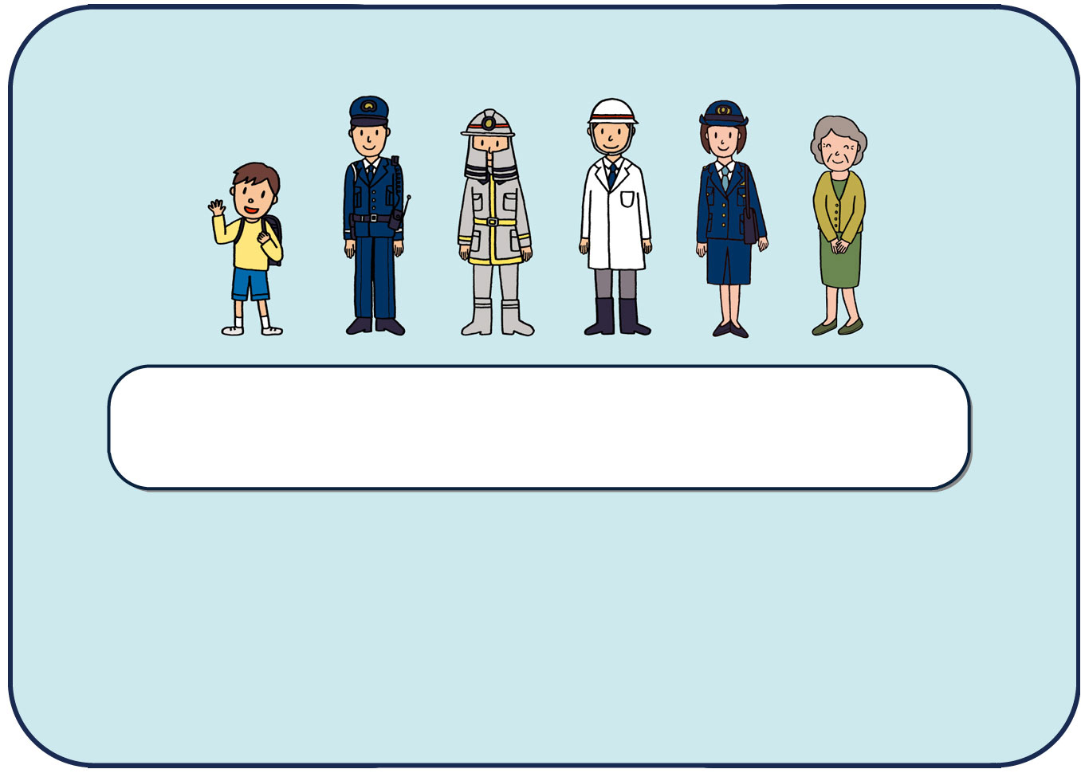
わたしたちのくらしと税
小学生用租税教育教材
小学校学習指導要領準拠

Slide 2








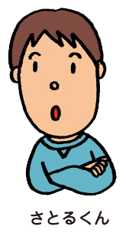

調べてみよう！ 税のこと①
東京書籍 P25
教育出版 P30、31
みんなは税のこと、どれくらい知っているかな？
わたしたちに一番身近な税は何だろう？
何かな～？
商品を買ったとき
必ずふくまれている
みたいだよ
消費税って
聞いたことあるわ

Slide 3
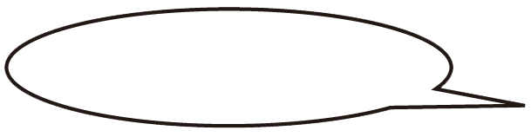


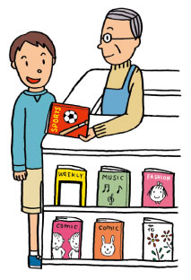

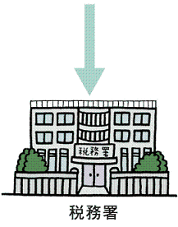

調べてみよう！ 税のこと②
では、消費税はその後、
どこに行くのかな？
お店が消費税を国
（税務署）や地方に
納めます
税は国や地方に
納められるんだね

Slide 4




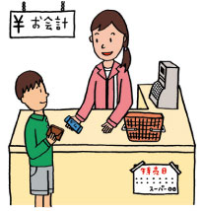


調べてみよう！ 税のこと③
消費税のほかにもいろいろな
税があるけれど、なぜ、税を
納めないといけないのかな？
大事なお金
だからできれば
払いたくないな
国や地方に納められた
税は何に
使われているんだろう？
税がなくなると
どうなるのだろう？
ガムを買って消費税を払った

Slide 5


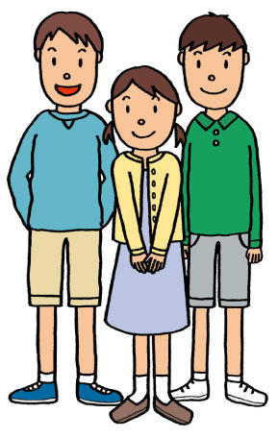


調べてみよう！ 税のこと④
身近なものって？
税はわたしたちにとって、
とても身近なものなんだよ
税のこともっとくわしく
知りたいな
よーし、
みんなで調べるぞ！

Slide 6
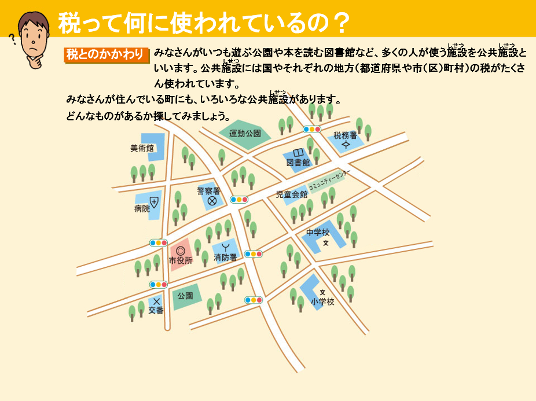






ぼくたちの
小学校も公共施設
なんだね
警察署に消防署・・・
いっぱいあるね
道路や信号も
みんなのお金で
つくった
ものなんだね

Slide 7
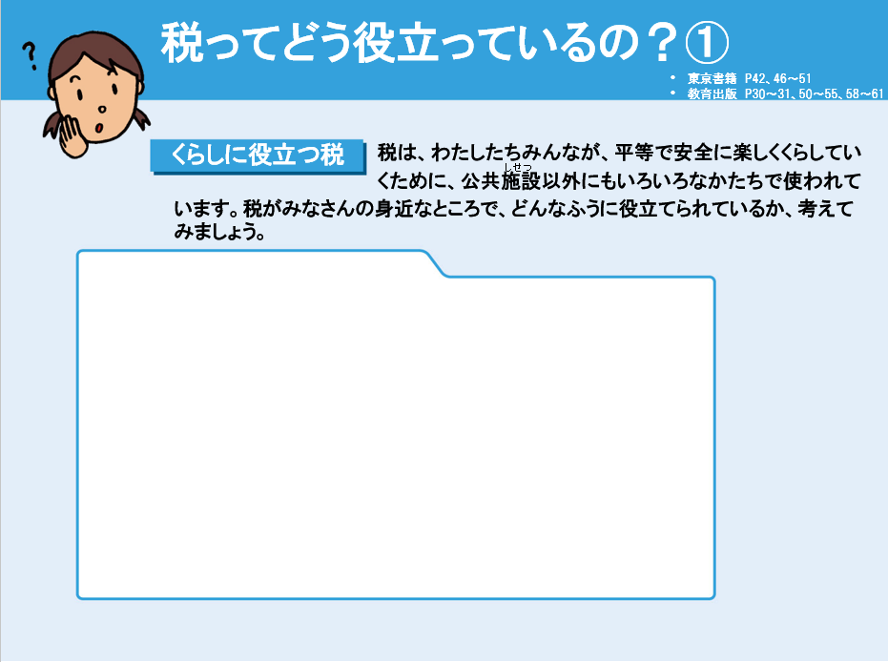

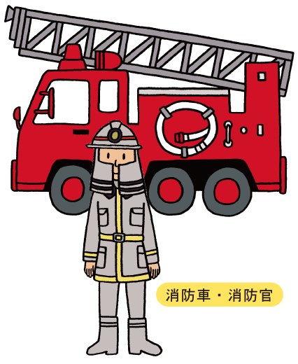



税は、みんなの
生活を守って
くれているのね

Slide 8


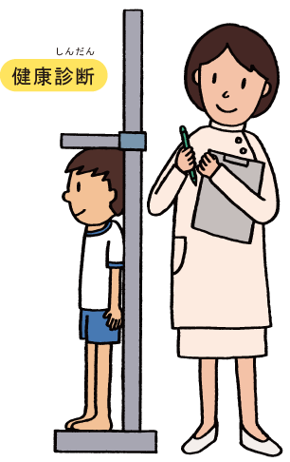
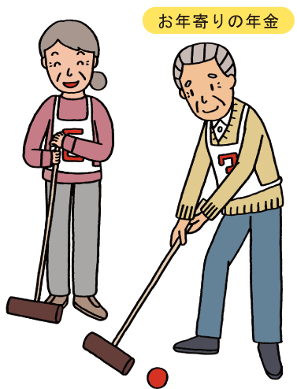
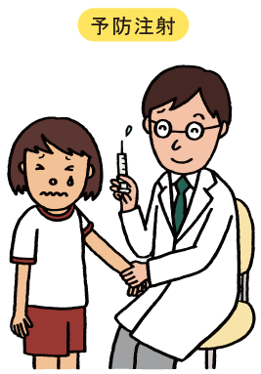

税ってどう役立っているの？②
税って、いろんな
ところで役立って
いるんだね
わたしたちの健康や生活を守るために

Slide 9


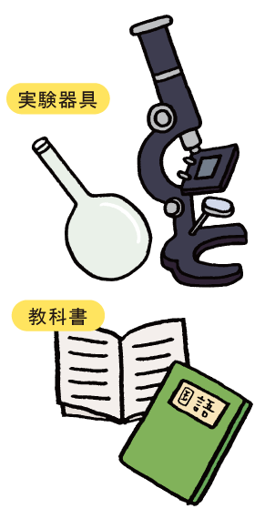
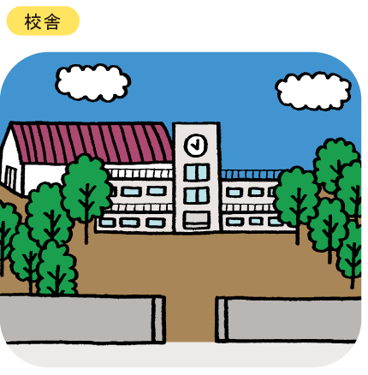
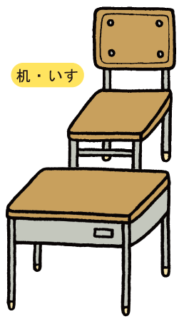

税ってどう役立っているの？③
みんなで学校に
行けるのも、
税のおかげ
なんだね
わたしたちが平等に教育を受けられるために

Slide 10


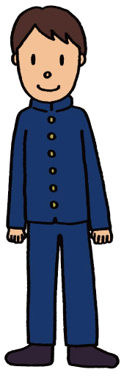


税ってどう役立っているの？④
ゼイキン博士のまめ知識
みんなが勉強する
ために、たくさんの
お金が使われて
いるんだよ
国や地方が負担する年間教育費（令和４年度）
（公立学校１人あたり）
小学生
約94万1千円
中学生
約108万6千円
高校生（全日制）
約112万7千円
※出所：文部科学省「令和５年度地方教育費調査（令和４会計年度）」

Slide 11
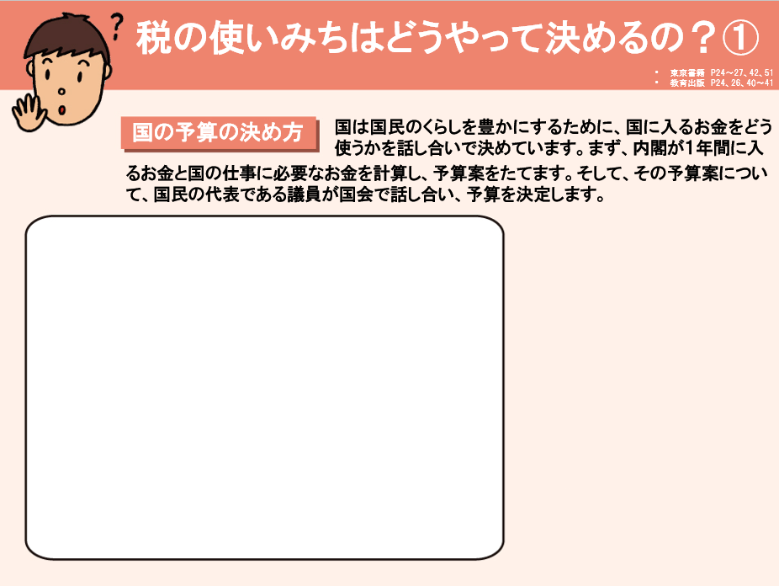
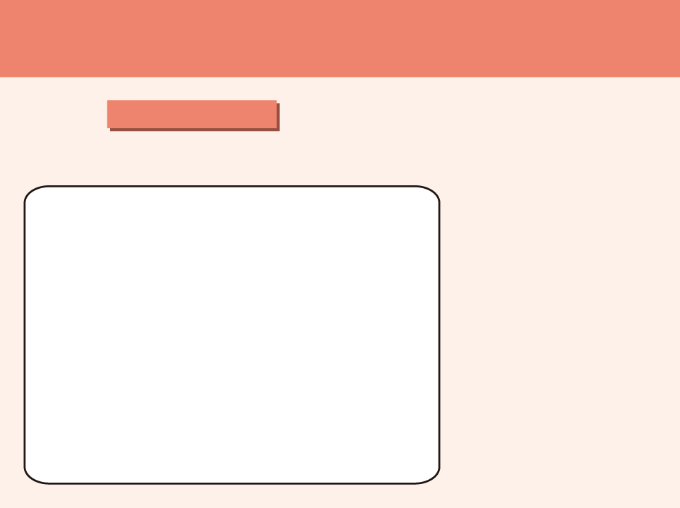







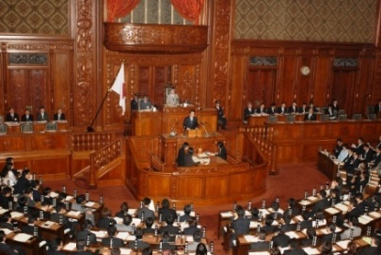

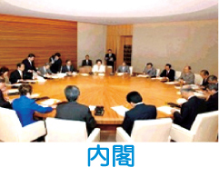

この政治への参加と国を支える税金を
国民が負担することが対になっている
のが民主主義国家の基本です。
選挙
税
国民の
くらし
議員は国民に
選ばれた
代表者なんだ
議決
国会
予算案
写真提供：衆議院
出典：首相官邸ホームページ

Slide 12
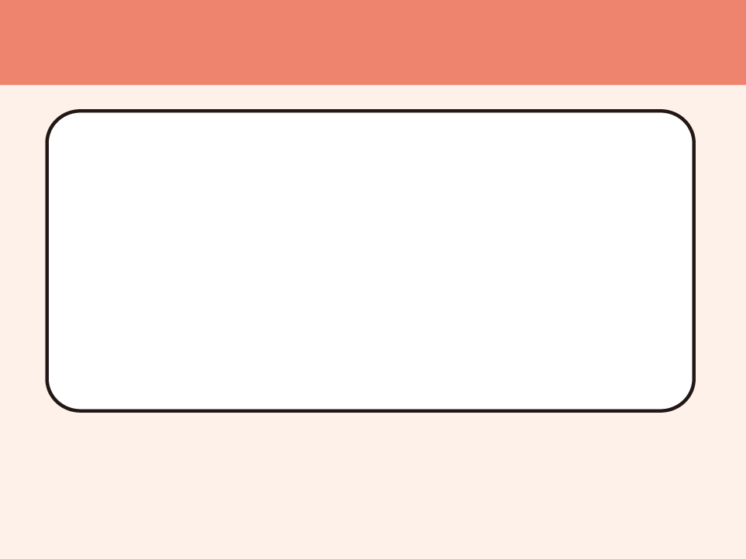
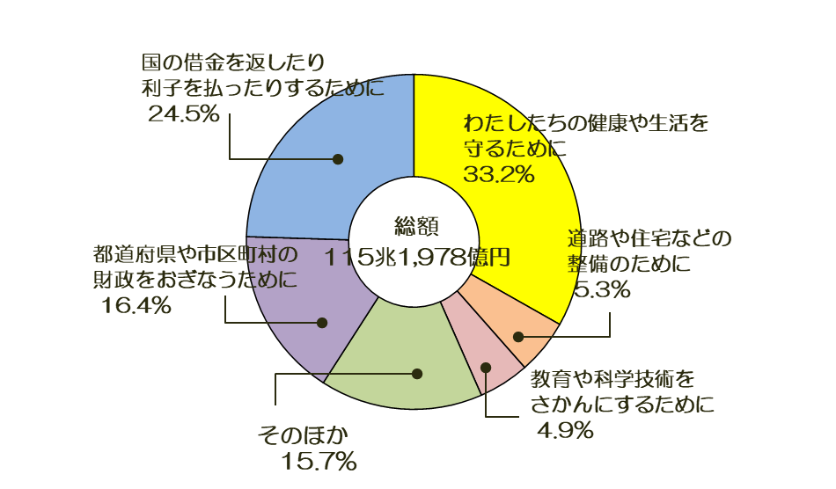
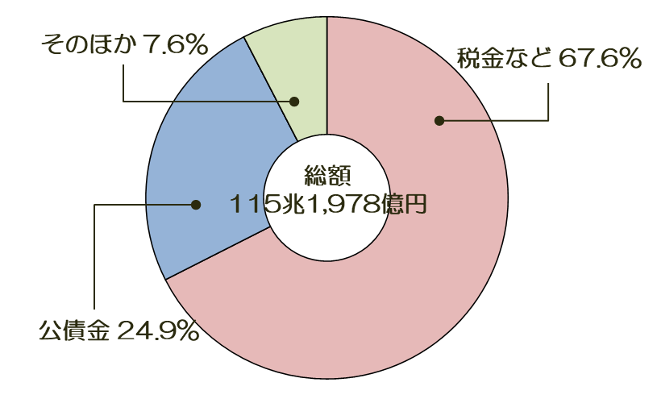




税の使いみちはどうやって決めるの？②
出所：財務省「令和７年度予算（衆議院修正+参議院修正後）」
国の予算
（令和７年度当初予算）
税金は国民みんなのために
使われているのね
国民のためになるように、
予算がたてられているんだ

Slide 13
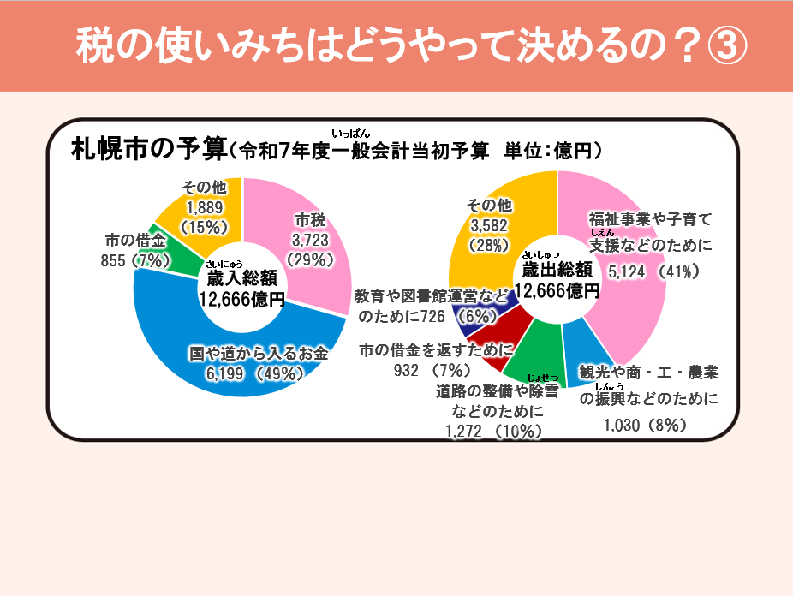
税の使いみちはどうやって決めるの？③
くわしくは、札幌市HP（さっぽろのおサイフ）へ
Notes:
このスライドから、札幌市のページになります。
今日は、事務局案として作成したものを見ていただきます。
今後、運営委員のみなさんとどのような構成にするか相談をさせていただきます。
事務局案（たたき台）としては、紙ベース（６・７ページ）と同様に、まずは札幌市の令和７年度の予算を掲載します。
歳出項目につきましては「●●費」から分かりやすい文言へ変更しています。
各項目の金額等については、札幌市さんのＨＰから７年度の金額を広報官が拾ってきているので、札幌市さんには、後日、それぞれの金額等の確認をお願いしたいと思いますが、よろしいでしょうか？
後ほど、どこから持ってきた金額かが分かる基礎資料もお渡ししますので、よろしくお願いします。
円グラフの下には、「札幌市の財政」にリンクを貼らせていただく予定です。
【クリック】

Slide 14
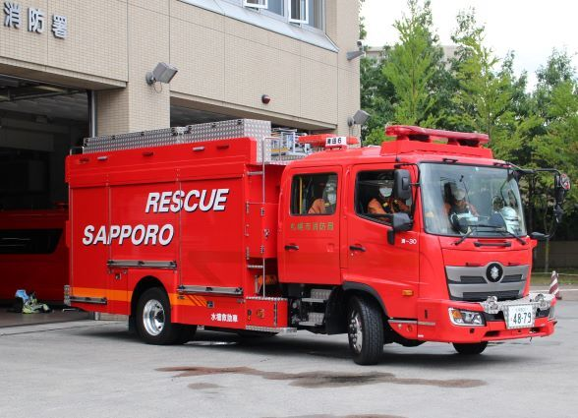
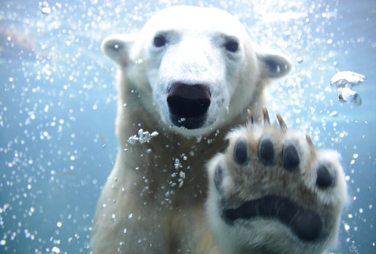
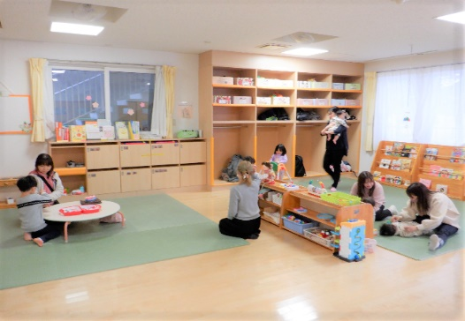
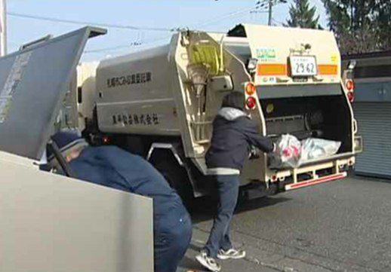
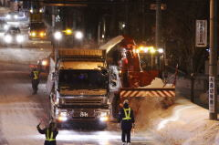
税の使いみちはどうやって決めるの？④
札幌市では、税金をどんなことに使っているのだろう？
● 災害に備えて
● 教育・文化のため
消火・救急活動、消防し設の整備
円山動物園
年間管理費
約117億円
約10億円
写真提供:札幌市円山動物園
● 子育て支援(しえん)のために
ようちえん
● ごみを処理するために
しょり
保育園・幼稚園などにかかる経費
ごみ処理関連費
約855億円
約329億円
じょせつ
● 冬の快適な生活のために
道路の除雪、ロードヒーティングの管理・整備など
約285億円
年間で約５mもの雪が降る都市で、人口100万人以上が住んでいる大都市は、世界中で札幌市だけ！！
札幌市HP（さっぽろ雪の絵本、除雪機かいの写真・価格、etc）
じょせつ
Notes:
税の使い道として、これまでの副教材に掲載されている５つの写真に、アニメーションを加えて令和７年度の予算額を表示します。
こちらの金額も確認をお願いしたいと思います。
一番下の「冬の快適な生活のために」ですが、札幌市のHPにある「さっぽろ雪の絵本」から、「年間で～札幌市だけ！」という内容を使わせていただき、なぜ雪が多い大都市が他にないのかなど、児童が札幌市の雪対策に関心を持ってもらえるようにしています。
リンク先を示す青い囲みについても、「雪対策ライブラリー」と表示するよりも、児童の興味を引きそうな「雪の絵本」や「除雪機械の写真・価格」にさせてもらいました。
リンク先の「雪対策ライブラリー」は、
【クリック】

Slide 15


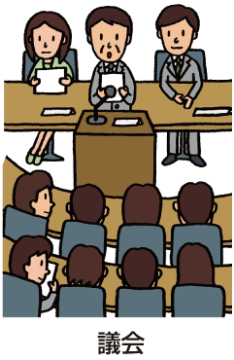
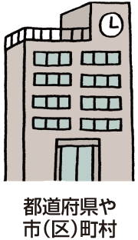




税の使いみちはどうやって決めるの？⑤
ゼイキン博士のまめ知識
地方も国も
予算の決め方は
同じなんだよ
■地方の予算の決め方
地方の予算を決めるときも、
国と同じように議会で話し
合いをして、使いみちを決め
ています。地方の議会も、そ
れぞれの地方選挙で選ば
れた住民の代表者です。

Slide 16
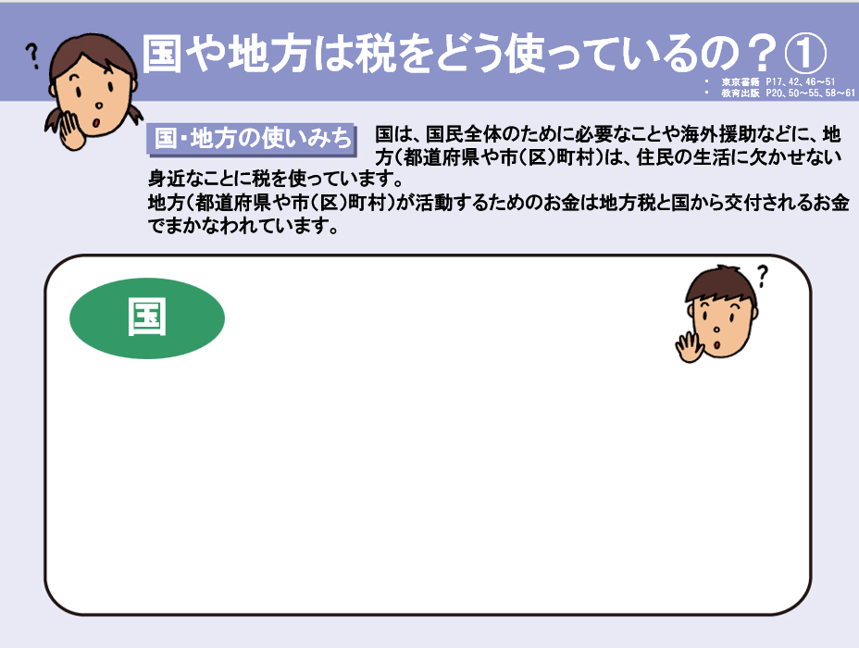

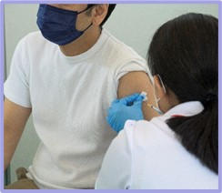
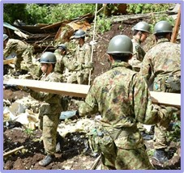
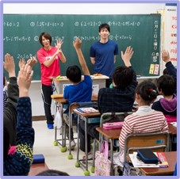
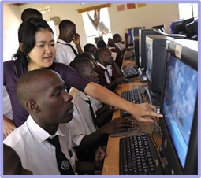
税はわたしたちのくらしに
どのようにいかされているのかな？
社会保障のために
災害救助のために
教育のために
海外援助のために
医療を受けるときの費用を援助しています。
※写真提供：東京都
いざというとき災害救
助を行います。
※写真提供：防衛省
教科書を無料で配布して
います。
※写真提供：東京都
現地へ行って支援活動
をしています。
※写真提供：佐藤浩治／JICA

Slide 17



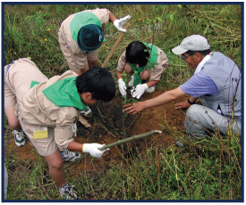
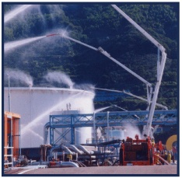
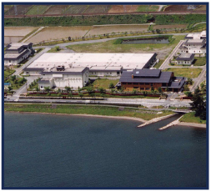
国や地方は税をどう使っているの？②
地方
地方ではその地域のために
税を使ってるんだね
快適なくらしのために
住民の安全を守るために
まちづくりのために
自然環境の保護に努めています。
（兵庫県朝来市での植林事業）
火災から住民を守ります。
（和歌山、海南、有田市合同消防訓練）
下水道の整備をしています。
（高島浄化センター）

Slide 18
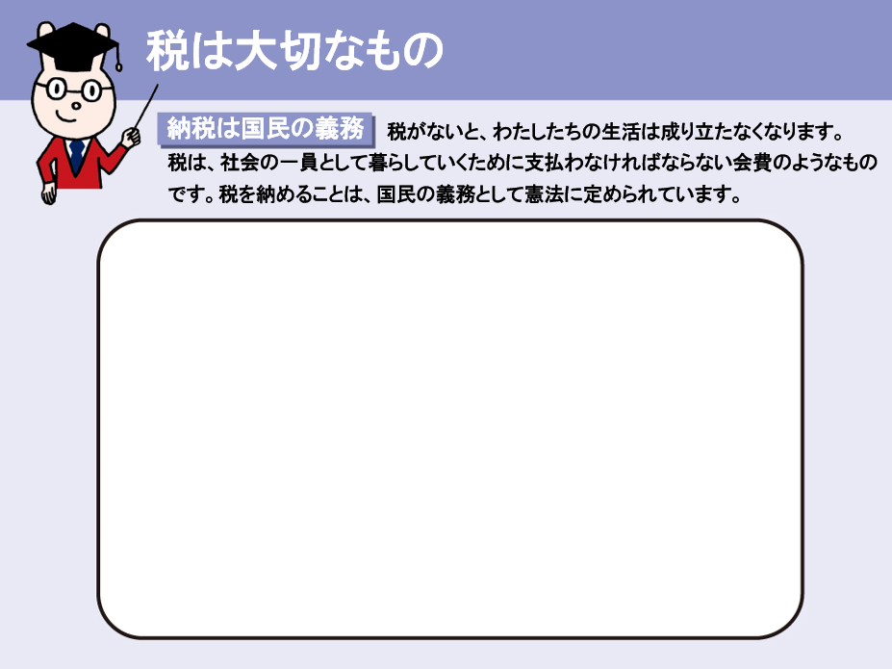
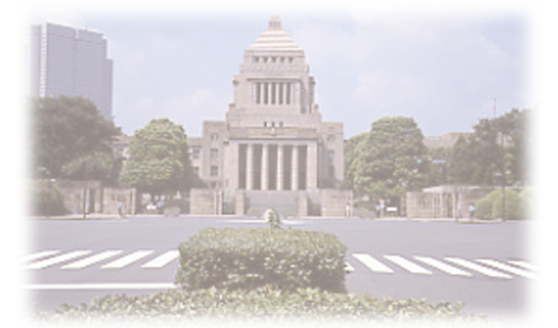







みんなで平等に
税を納めて
いるんだね
わたしたちの代表が
話し合って
税の使いみちを
決めているのね
大人になっても
きちんと
税を納めなくちゃ

Slide 19








みんなの意見をまとめてみよう
税はわたしたちが健康で文化的な
生活を送るためにかかせないものだね
納税は義務だけれど
それと同じくらい
どういうふうに
使われているのか
知ることも大事だね
税があるから
安心して生活
できるのね
税は公共サービスの
対価だね

Slide 20
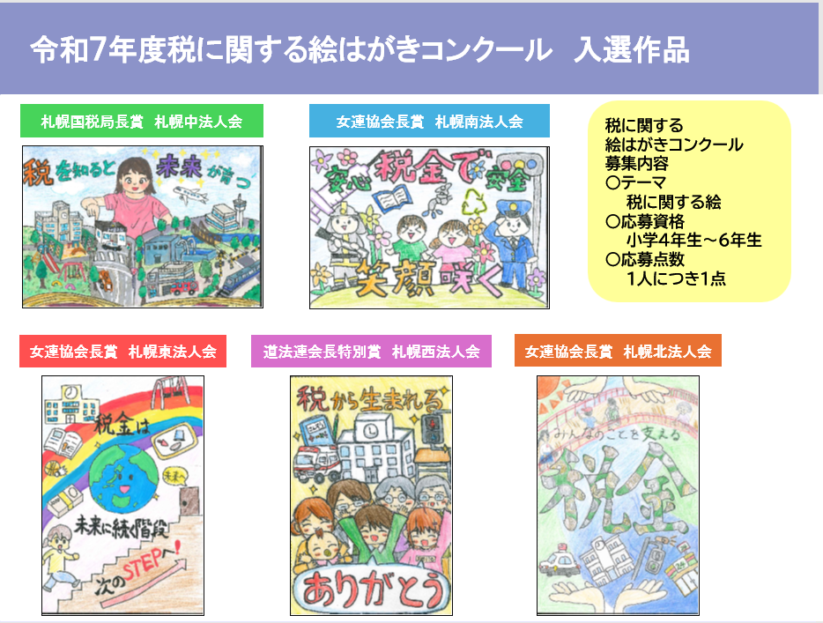
令和７年度税に関する絵はがきコンクール 入選作品
札幌国税局長賞 札幌中法人会
女連協会長賞 札幌南法人会
税に関する
絵はがきコンクール
募集内容
○テーマ
税に関する絵
○応募資格
小学４年生～６年生
○応募点数
１人につき１点
女連協会長賞 札幌東法人会
道法連会長特別賞 札幌西法人会
女連協会長賞 札幌北法人会

Slide 21
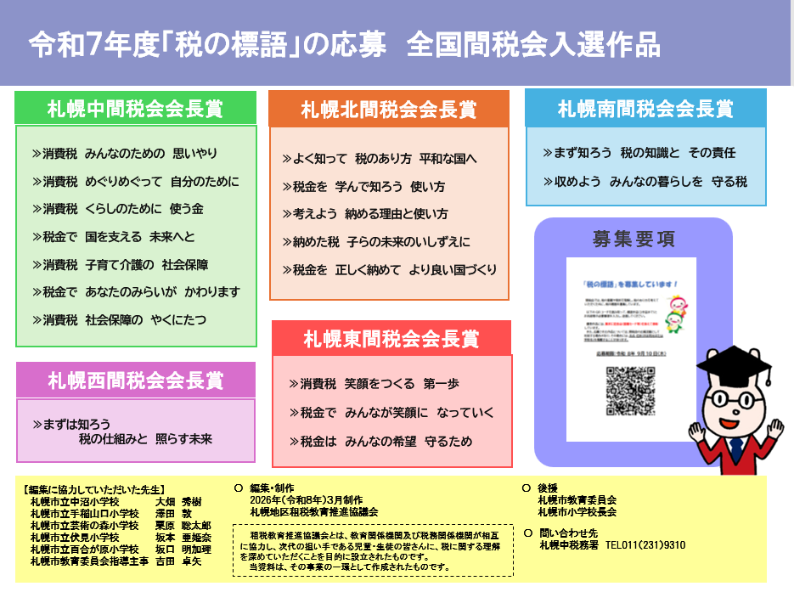

令和７年度「税の標語」の応募 全国間税会入選作品
札幌中間税会会長賞
札幌北間税会会長賞
札幌南間税会会長賞
≫消費税 みんなのための 思いやり
≫消費税 めぐりめぐって 自分のために
≫消費税 くらしのために 使う金
≫税金で 国を支える 未来へと
≫消費税 子育て介護の 社会保障
≫税金で あなたのみらいが かわります
≫消費税 社会保障の やくにたつ
≫よく知って 税のあり方 平和な国へ
≫税金を 学んで知ろう 使い方
≫考えよう 納める理由と使い方
≫納めた税 子らの未来のいしずえに
≫税金を 正しく納めて より良い国づくり
≫まず知ろう 税の知識と その責任
≫収めよう みんなの暮らしを 守る税
募 集 要 項
札幌東間税会会長賞
札幌西間税会会長賞
≫消費税 笑顔をつくる 第一歩
≫税金で みんなが笑顔に なっていく
≫税金は みんなの希望 守るため
≫まずは知ろう
税の仕組みと 照らす未来
【編集に協力していただいた先生】
札幌市立中沼小学校 大畑 秀樹
札幌市立手稲山口小学校 澤田 敦
札幌市立芸術の森小学校 栗原 聡太郎
札幌市立伏見小学校 坂本 亜姫奈
札幌市立百合が原小学校 坂口 明加理
札幌市教育委員会指導主事 吉田 卓矢
〇 編集・制作
2026年（令和８年）３月制作
札幌地区租税教育推進協議会
〇 後援
札幌市教育委員会
札幌市小学校長会
租税教育推進協議会とは、教育関係機関及び税務関係機関が相互に協力し、次代の担い手である児童・生徒の皆さんに、税に関する理解を深めていただくことを目的に設立されたものです。
当資料は、その事業の一環として作成されたものです。
〇 問い合わせ先
札幌中税務署 TEL011（231）9310

